Slide 1
Финансовая грамотность как метапредметный результат на уроках в начальной школе.
Со

Slide 2
НЕЛЬЗЯ ПРЕДСТАВИТЬ СЕБЕ МИР СЕГОДНЯ БЕЗ ДЕНЕГ. ДЕНЬГИ ОКРУЖАЮТ ЧЕЛОВЕКА С САМОГО РОЖДЕНИЯ И СТАНОВЯТСЯ ОДНИМ ИЗ ГЛАВНЫХ УСЛОВИЙ ЖИЗНИ. ПОЭТОМУ УРОКИ ФИНАНСОВОЙ ГРАМОТНОСТИ СЕГОДНЯ ПРОСТО НЕОБХОДИМЫ.

Slide 3
Изучая курс финансовой грамотности в начальной школе, у учащихся сформируются знания и умения в области экономики.

Slide 4
Что отличает финансово грамотного человека?
- ведёт учёт доходов и расходов;
- владеет актуальной информацией о финансах;
- знает свои права;
- имеет сбережения;
- тратит меньше, чем зарабатывает;
- умеет выбирать финансовые услуги.

Slide 5
ФИНАНСОВАЯ ГРАМОТНОСТЬ
это способность человека управлять своими доходами и расходами, принимать правильные решения по распределению денежных средств (жить по средствам) и грамотно их преумножать.

Slide 6
ФИНАНСОВАЯ ГРАМОТНОСТЬ В НАЧАЛЬНОЙ ШКОЛЕ
Уроки математики
Обновление содержания уроков математики. • Обновление методики обучения.
Другие уроки • Увеличение межпредметных связей на уроках по всем предметам. • Введение факультатива, кружка.
Внеурочная деятельность • Увеличение количества внеурочных мероприятий с финансовым содержанием. • Финансовые игры, квесты, в том числе дистанционно. • Финансовые игры в летнем пришкольном лагере.

Slide 7
Примерное содержание тем по финансовой грамотности в курсе математики в начальной школе:
В 1 классе знакомятся: • с единицами измерения стоимости — копейкой, рублем; • монетами достоинством в 1, 5, 10 копеек, 1, 2, 5, 10 рублей. Должны научиться пересчитывать и отбирать монеты для оплаты какого-либо продукта в пределах 20.

Slide 8
Примерное содержание тем по финансовой грамотности в курсе математики в начальной школе:
Во 2 классе вводится: • понятие денег; • функции денег; • понятие цена товара, количество, стоимость покупки; • денежные знаки (монеты и купюры в пределах 100 р.); • понятие карманные деньги. Учатся: • переводить рубли в копейки и обратно; • решать задачи на стоимость товара, оплату товара, получение сдачи.

Slide 9
Примерное содержание тем по финансовой грамотности в курсе математики в начальной школе:
В 3 классе: знакомятся: • с денежными знаками: монетами, купюрами в пределах 1000 р.; • с формулой стоимости покупки: цена х количество = стоимость. • с карманными деньгами в пределах 1000 рублей. Учатся: • переводить рубли в копейки и обратно; • решать разные виды задач на нахождение цены, количества и стоимости товара; • разбираться в ценах на продукты питания, канцелярские товары и т.д

Slide 10
Примерное содержание тем по финансовой грамотности в курсе математики в начальной школе:
В 4 классе знакомятся с понятиями: • доход, личный доход, расход, семейный бюджет; • денежные средства; • расходы; • бюджет, бюджет семьи, планирование семейного бюджета. В 4 классе: увеличиваются денежные знаки до 1 000 000 рублей. Учатся: • переводить рубли в копейки и обратно в пределах 1000000 р. • решать задачи на нахождение цены, количества и стоимости товара

Slide 11
В начальных классах темы по «Финансовой грамотности» нашли отражение в 1-4 классах предмета «Окружающий мир»

Slide 12
1 класс
Тема заявленная в программе по предмету | Занятия по финансовой грамотности
Что умеет компьютер? | Интернет магазины, мобильные приложения.
Откуда в наш дом приходит вода и куда она уходит? | Оплата за воду и ее экономия.
Откуда в наш дом приходит электричество? | Оплата за электричество и ее экономия.
Откуда берется и куда девается мусор? | Можно собрать макулатуру и реализовать еѐ

Slide 13
2 класс
Тема заявленная в программе по предмету | Занятия по финансовой грамотности
Что такое экономика. | Как разумно делать покупки? Акции в магазине
Природа и человек . | История денег. Финансовые мошенники. Когда рискуешь ты деньгами?
Мы – зрители и пассажиры. | О стоимости билетов.
Как построить дом. | Как сэкономить на постройке дома?
Как родились ремесла. | Товарооборот. Что такое рабочий день и заработная плата?

Slide 14
3 класс
Тема заявленная в программе по предмету | Занятия по финансовой грамотности
Государственный бюджет. | Из чего он состоит и как складывается?
Что такое деньги? | Деньги настоящие и ненастоящие?
Семейный бюджет. | Из чего он состоит и как складывается? Карманные деньги.
Наша дружная семья | Откуда в семью приходят деньги?

Slide 15
4 класс
Тема заявленная в программе по предмету | Занятия по финансовой грамотност
Основной закон России. | Когда берешь в долг? Что такое страхование?
Человек и информация. | Где можно делать покупки? Интернет магазины.
Путешествие по России. | Как пользоваться банковской картой?

Slide 16
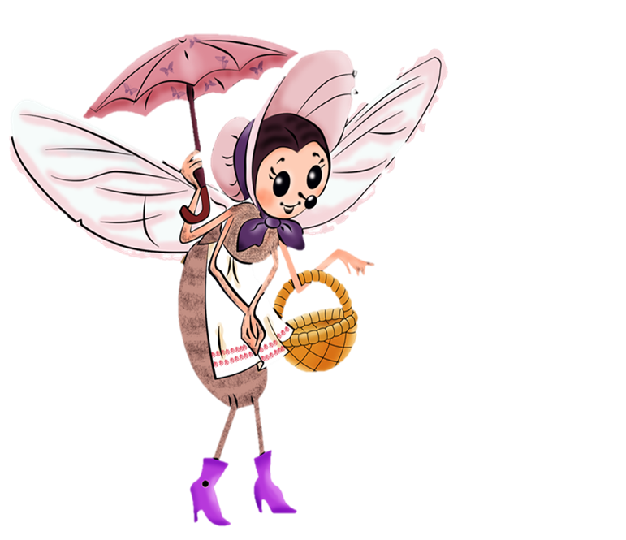
Тема: «Планирование и бюджет» 3 класс
Цель: создать условия для выявления детьми способов экономии денег
Задачи:
1.Учить определять пути лишних расходов
2. Формировать осознанное отношение к ценности вещей
3. Выявлять способы разумной траты денег

Slide 19
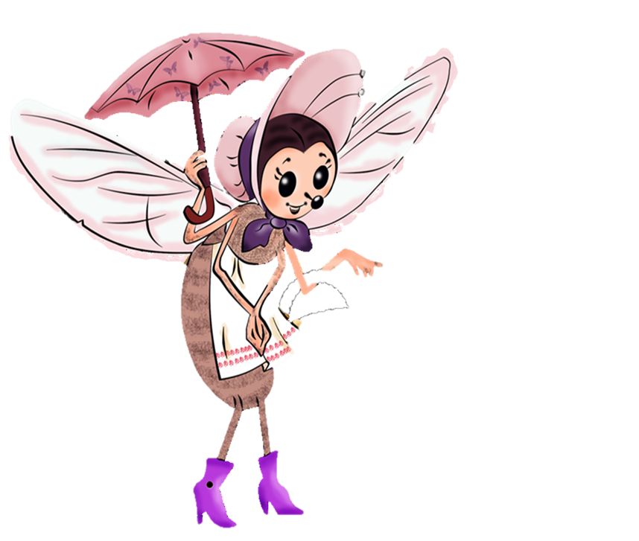
Помогите Мухе Цокотухе сделать покупки для чаепития с учетом экономии денежных средств

Slide 20
ПЕРЕЧЕНЬ ТОВАРОВ
Название товара и его стоимость | Название товара и его стоимость
СУХОФРУКТЫ- 1 руб. | ЧИПСЫ- 1 руб.
СОК- 1 руб. | ПЕЧЕНЬЕ МИНДАЛЬНОЕ-3 руб.
САМОВАР- 3 руб. | САХАРНЫЙ ПЕСОК- 1руб
БАНАНЫ- 1 руб. | САХАР КУСКОВОЙ- 2 руб.
ПРЯНИКИ- 1 руб. | ПИРОЖНЫЕ- 2 руб.
ТОРТ- 3 руб. | СКАТЕРТЬ- 2 руб.
КОНФЕТЫ- 1 руб. | ЧАЙ- 1 руб.
БАРАНКИ- 1 руб. | САЛФЕТКИ- 1 руб.
МОРОЖЕНОЕ- 2 руб. | ПЕЧЕНЬЕ ОВСЯНОЕ- 2 руб.

Slide 21
ВЫВОД Тратьте деньги с умом!

Slide 22
Тема: «Государственный бюджет»
Цель: познакомить со структурой государственного бюджета, с принципами формирования доходной и расходной части бюджета
Задачи:
1. Формирование умений как рассчитывать баланс государственного бюджета
2. Формирование умения коллективно обсуждать рациональность затрат и принимать разумное решение
3. Воспитание экономности, бережливости, предприимчивости, ответственности к рациональному использованию доходов государства.

Slide 23
Государственный бюджет – это план доходов и расходов государства.

Slide 24
Государственный бюджет составляется правительством, утверждается и принимается высшими законодательными органами.

Slide 25
ПОЛОЖИТЕЛЬНЫЙ БЮДЖЕТ
расход
доход

Slide 26
СБАЛАНСИРОВАННЫЙ БЮДЖЕТ
Доход
Расход

Slide 27
Отрицательный бюджет
Доход
Расход

Slide 28
Метапредметные результаты изучения основ финансовой грамотности в начальной школе: Познавательные: • освоение способов решения проблем творческого и поискового характера: работа над проектами и исследования; • использование различных способов поиска, сбора, обработки, анализа и представления информации: поиск информации в Интернете, проведение простых опросов, построение таблиц, схем и диаграмм; • овладение логическими действиями сравнения, обобщения, классификации, установления аналогий и причинно-следственных связей, построения рассуждений, отнесения к известным понятиям; • овладение базовыми предметными и межпредметными понятиями

Slide 29
ВЫВОД
Обучение основам финансовой грамотности – это необходимый этап полноценного развития ребёнка. Знания о мире финансов помогут ему в дальнейшем сформировать правильное отношение к деньгам и разумное экономическое поведение.

Slide 30
СПАСИБО!

